Slide 2
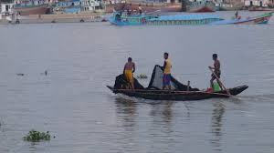
নদীমাতৃক আমাদের এই দেশে নদী ও মানুষ অবিচ্ছেদ্য বিষয় ।

Slide 3
ID – QUAMRUL16
DISTRICT AMBASSADOR
ICT4E
কামরুল হাসান আহমেদ
সহকারি শিক্ষক
শালগ্রাম সরকারি প্রাথমিক বিদ্যালয়
আদমদীঘি ,বগুড়া
quamrulkumu@gmail.com

Slide 4
পরিচিতি
বিষয়ঃ বাংলাদেশ ও বিশ্বপরিচয়
শ্রেণিঃ ৫ম
অধ্যায়ঃ৬
পাঠঃ জলবায়ু ও দুর্যোগ।
পাঠাংশঃ নদী ভাঙ্গন ।
শিক্ষার্থীর সংখ্যাঃ ৪৫
সময়ঃ ৩৫ মি.
কামরুল হাসান আহমেদ
সহকারি শিক্ষক।
শালগ্রাম সরকারি প্রাথমিক বিদ্যালয়।
আদমদীঘি, বগুড়া।
মোবাইল নম্বর- 01737117833
ই-মেইলঃquamrulkumu@gmail.com

Slide 5
শিখনফল
এই পাঠ শেষে শিক্ষার্থীরা---
(১) নদী ভাঙ্গন কী তা বলতে পারবে ।
(২) নদী ভাঙ্গনের ক্ষয়ক্ষতি বর্ণনা করতে পারবে ।

Slide 6
চলো একটা ভিডিও দেখি ।
ভিডিওতে আমরা কী দেখলাম ?
নদী ভাঙ্গন ।

Slide 7
আমাদের আজকের পাঠ-
নদী ভাঙ্গন

Slide 8
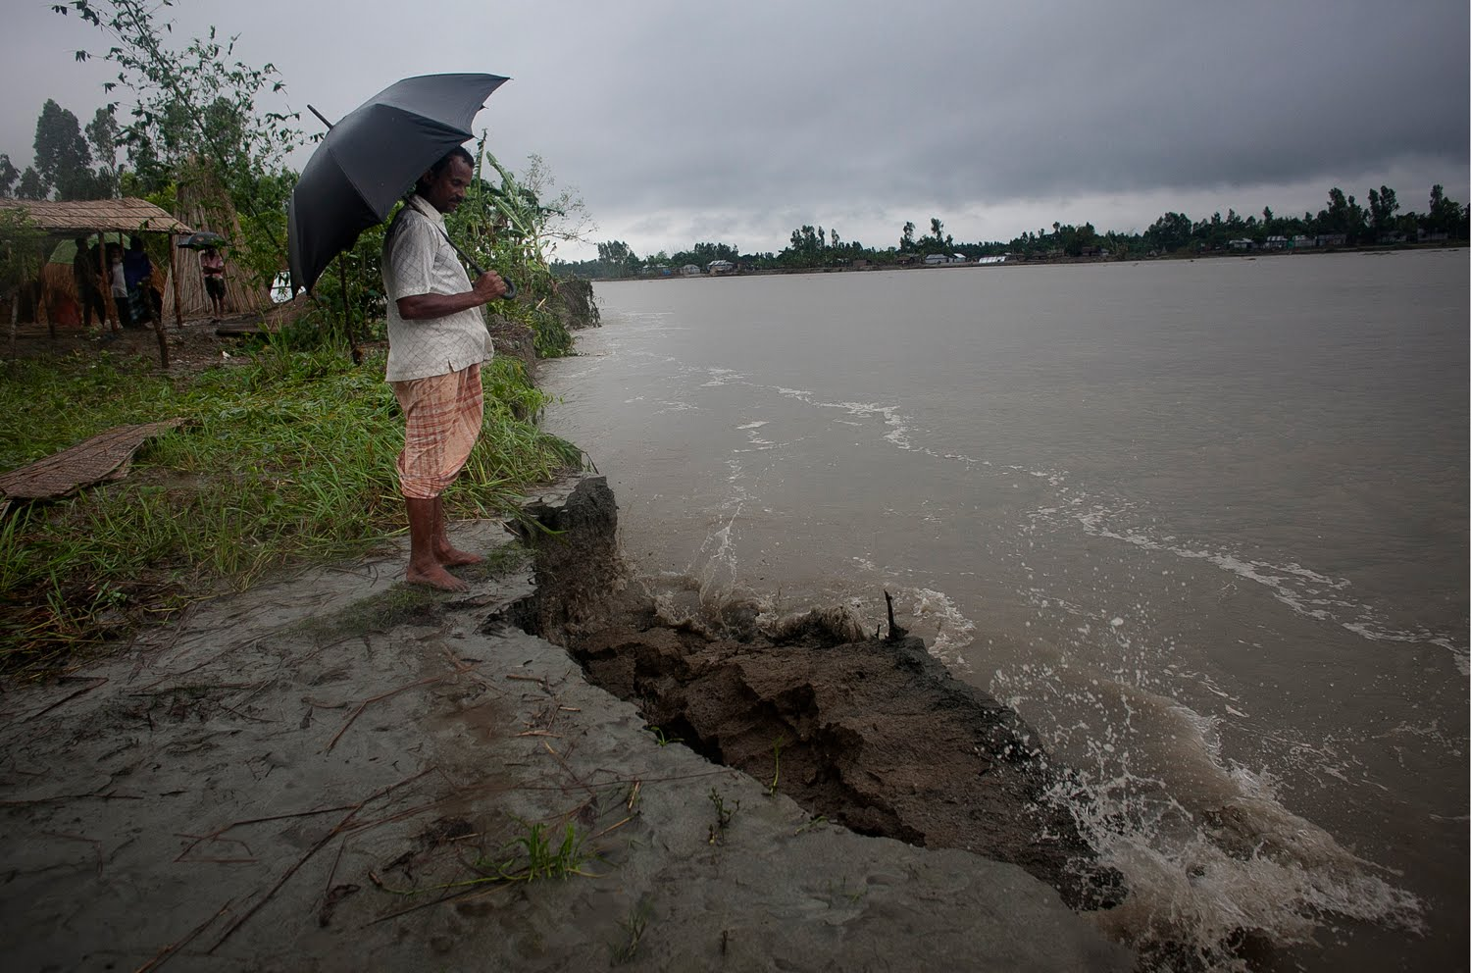
চিত্রে কী দেখতে পেয়েছো ?
নদীর পাড় ভাঙ্গছে
নদীর পাড় ভাঙ্গনই নদী ভাঙ্গন ।

Slide 9
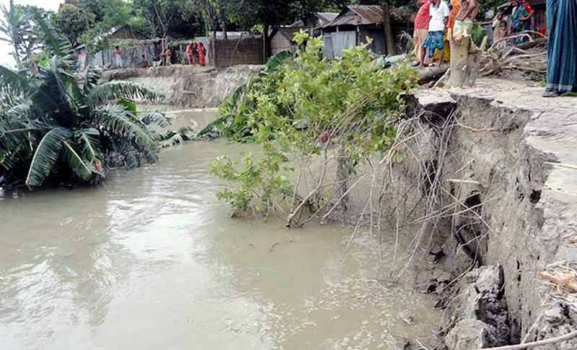
চিত্রে কী দেখতে পেয়েছো ?
নদীর পাড় ভাঙ্গনের ফলে আমাদের মূল্যবান কৃষি জমি ও বাড়ি-ঘর বিলীন হয়ে যায়।

Slide 10
একক কাজ
নদী ভাঙ্গন বলতে কী বোঝ ?
নদীর পাড় ভাঙ্গনই নদী ভাঙ্গন ।

Slide 11
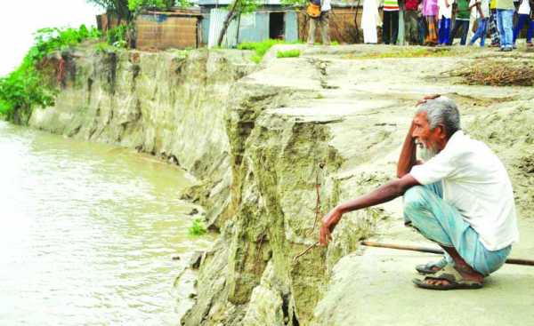
নদী ভাঙ্গনে সড়ক ও গ্রাম বিলীন হয়ে যায় ।
আমাদের সামাজিক ও অর্থনৈতিক জীবন ব্যাপকভাবে ক্ষতিগ্রস্ত হয় ।

Slide 12
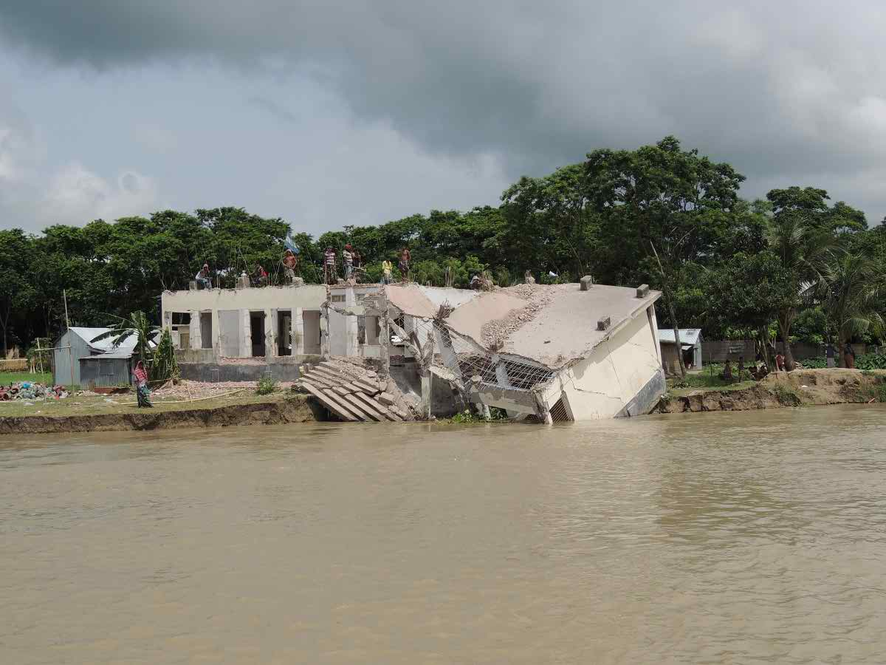
বন্যা নদীভাঙ্গনের একটি প্রাকৃতিক কারণ ।
বন্যার অতিরিক্ত পানির স্রোত ও ঢেউ নদীর পাড়ে আঘাত হানে, ফলে বন্যার সময় নদী ভাঙ্গন শুরু হলে তা মারাত্মক রূপ ধারণ করে ।

Slide 13
জোড়ায় কাজ
১/নদী ভাঙ্গনে শত শত গ্রাম বিলীন হয়ে যায় ।
২/নদী ভাঙ্গনে অনেক সড়ক বিলীন হয়ে যায় এবং চলাচলে অনুপযোগী হয়ে যায়।
৩/নদীর ভাঙ্গনের ফলে আমাদের মূল্যবান কৃষি জমি ও বাড়ি-ঘর বিলীন হয়ে যায়।
নদী ভাঙ্গন আমাদের সামাজিক ও অর্থনৈতিক জীবনে কী রকম প্রভাব ফেলে তার উপর ৩ টি বাক্যে লেখ ।

Slide 14
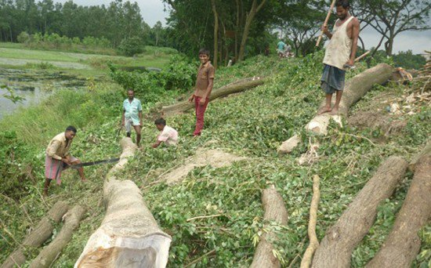
নদী ভাঙ্গনের মানব সৃষ্ট কারণ---
নদী তীরবর্তী গাছপালা কেটে ফেলা নদী ভাঙ্গনের মানব সৃষ্ট কারণ ।

Slide 15
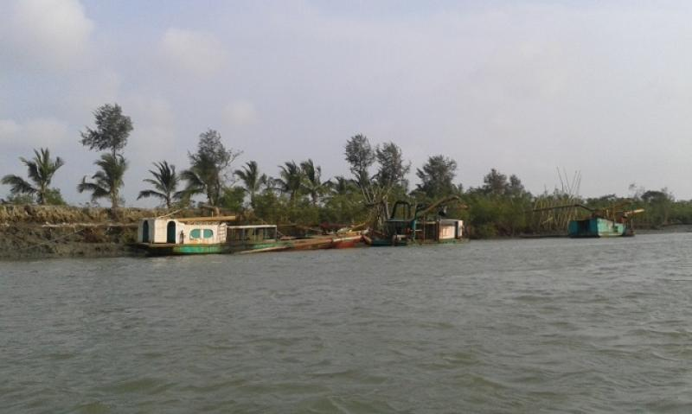
নদী ভাঙ্গনের মানব সৃষ্ট কারণ---
নদী থেকে বালি উত্তোলন নদী ভাঙ্গনের মানব সৃষ্ট কারণ ।

Slide 16
তোমাদের বাংলাদেশ ও বিশ্বপরিচয় বইয়ের ৫০ পৃষ্ঠা বের করে পড় ।

Slide 17
সঠিক উত্তর খাতায় লিখঃ
(১) নদীর ভাঙ্গন তীব্র হতে পারে কোন কারণে ?
(ক) পানি উত্তোলন
(খ) মাছ উত্তোলন
(গ) বন্যা
(ঘ) বৃক্ষ নিধন
(২) নদী ভাঙ্গনে কোন মৌসুমে বেশি হয় ?
(ক) বর্ষাকালে
(ক) বর্ষাকালে
(ক) বর্ষাকালে
(খ) গ্রীষ্মকালে
(গ) শরৎ কালে
(গ) শরৎ কালে
(গ) শরৎ কালে
(ঘ) হেমন্ত কালে
(৩) নদী ভাঙ্গন ক্ষয়ক্ষতি কেমন হয় ?
(ক) বেশি
(খ) হয় না।
(গ) কম
(ঘ) মোটামুটি

Slide 18
সংক্ষেপে প্রশ্নের উত্তর লিখ।
পদ্মা দল-
ক/ নদী ভাঙ্গন বলতে কি বোঝ?
খ/ নদী ভাঙ্গনে কী কী ক্ষতি হয়?
মেঘনা দল-
ক/ নদী ভাঙ্গন সম্পর্কে দুটি বাক্য লিখ।
খ/ নদী ভাঙ্গনের ক্ষতির সম্পর্কে চারটি বাক্য লিখ।

Slide 19
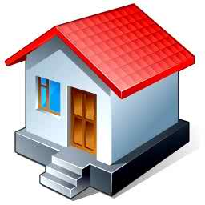
বাড়ির কাজ
তোমার এলাকার বন্যা নিয়ন্ত্রণে কী করা প্রয়োজন ?
সে সম্পর্কে মতামত লিখ।

Slide 20
নদীমাতৃক আমাদের এই দেশে নদী ও মানুষ অবিচ্ছেদ্য বিষয় ।

Slide 21
পাঠে অংশগ্রহণে সবাইকে অনেক ধন্যবাদ।

